Slide 1

Homely Taste

Slide 2

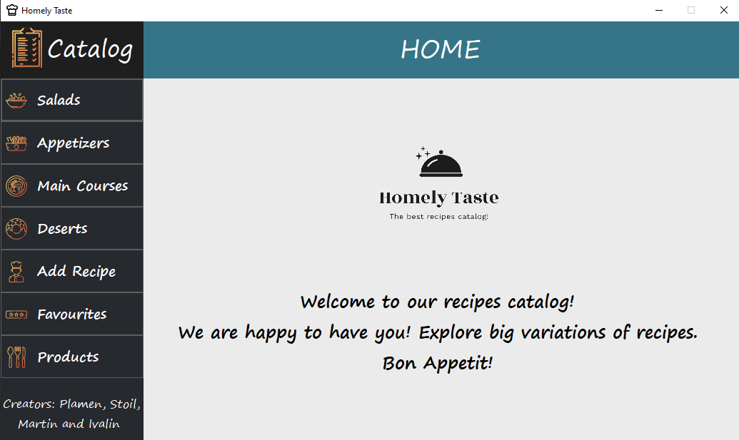
Началната страница на приложението

Slide 3
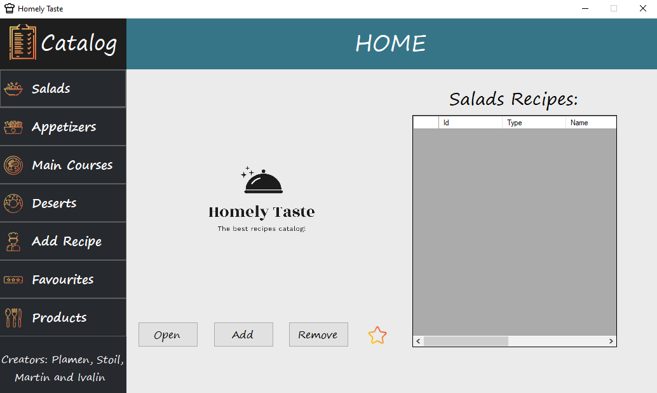
Страницата за салати
И останалите страници като - Предястия,Основни и Десерти изглеждат по същия начин

Slide 4
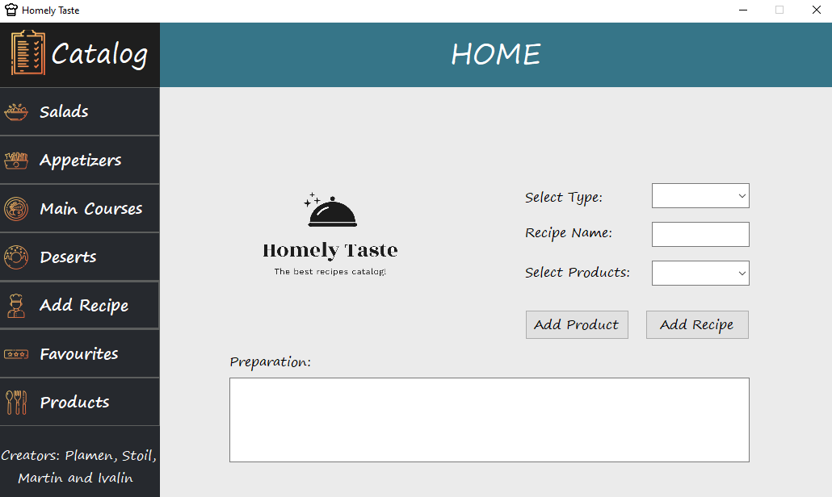
Страница за добавяне на рецепта
В тази страница потребителят може да избере типът на рецептата ,нейното име и какви продукти да добави към рецептата си
Има и поле в което да напише и начина за приготвяне на рецептата си

Slide 5
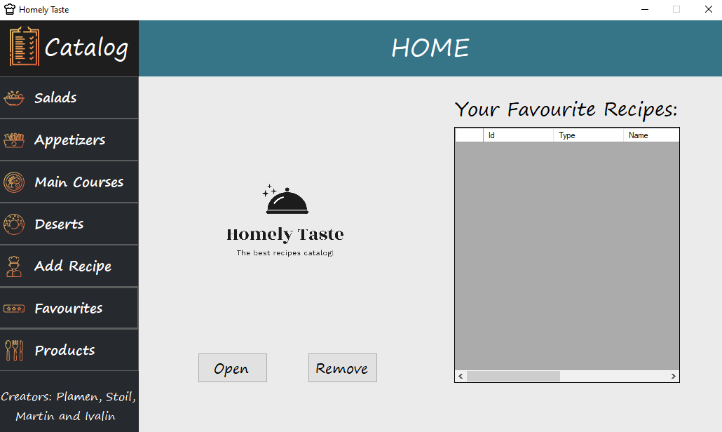
Страница за "Любими"
Тук се пазят вашите отбелязани за "Любими" рецепти

Slide 6
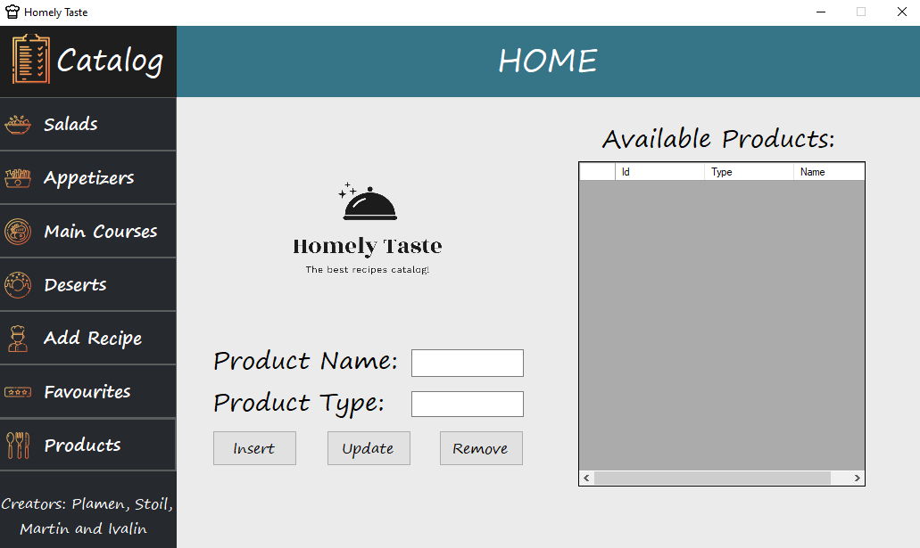
Страница за добавяне на продукти
От тук потребителя добавя своите продукти нужни му за приготвяне на рецептите

Slide 7
Цел на проекта:
Целта на проекта е да се създаде приложение, което дава възможност потребителят да има собствен каталог за рецепти. Може да се добавят и премахват продукти и рецепти. В менюто те са разделени спрямо тип (салати, десерти и т.н.). Може и дадена рецепта да бъде отбелязана като „Любима“ и добавена в менюто „Любими“, което прави намирането на любимите рецепти на потребителя лесно.

Slide 8
Разпределение на ролите
Всеки от екипа е взел участие в измислянето и създаването на дизайна. Стоил и Мартин се занимаваха основно с функционалността на приложението, Пламен със структурата и компонентното тестване, а Ивалин с базата от данни и ръчното тестване на програмата, намирането на бъгове.

Slide 9
Реализация на проекта
⦁ Измислихме тема на проекта и се насочихме към дизайна.
⦁ Създадохме дизайна и слоевете на приложението.
⦁ Направихме връзката с базата от данни и работихме над функционалността на бутоните.
⦁ Търсихме бъгове чрез ръчно тестване на програмата.
⦁ Написахме компонентно тестване.
⦁ Коментирахме части от кода на приложението.

Slide 10
Заключение
Създаването на този проект беше много труден процес, защото то беше направено в рамките на 1 седмица и нямахме никакъв опит със създаването на приложения. Организацията на екипа ни и разпределението на задачите беше сложно, защото сме 4 човека и в началото всеки имаше различни представи за това, но с времето успяхме да се сработим и за щастие нещата се получиха.

Slide 11
Използвана литература
⦁ Идеи за дизайна взимахме от ⦁ https://www.youtube.com/.
⦁ Иконите за менюто на приложението взехме от https://www.flaticon.com/.
⦁ Част от иконите са обработвани лично от нас.

Slide 12
Използвани технологии
⦁ Visual Studio
⦁ EntityFramework
⦁ NUnit
⦁ SQL Server Management Studio и др

Slide 13
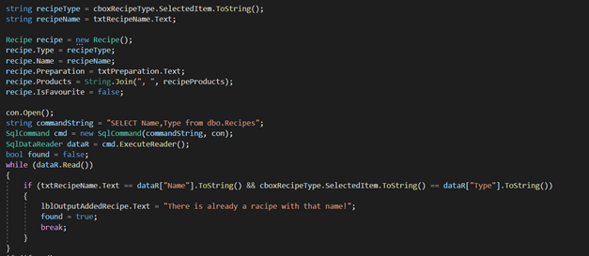
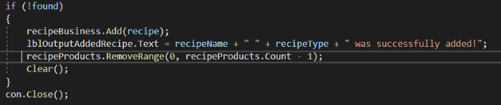
Част от метода за добавянето на рецептите
Click to ad text

Slide 14
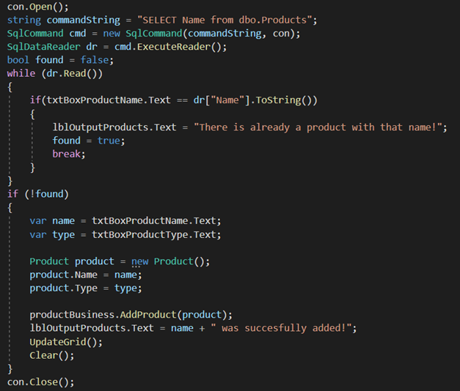
Част от метода за добавяне на продукт

Slide 15
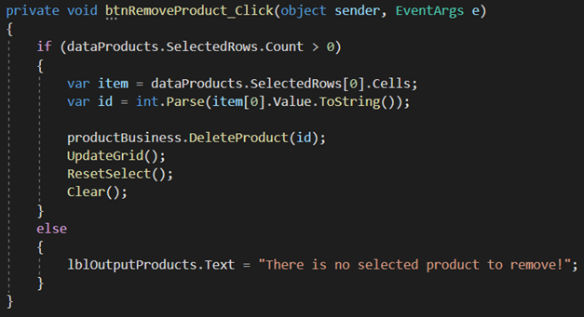
Метод на бутона за премахване на продукт

